Slide 1
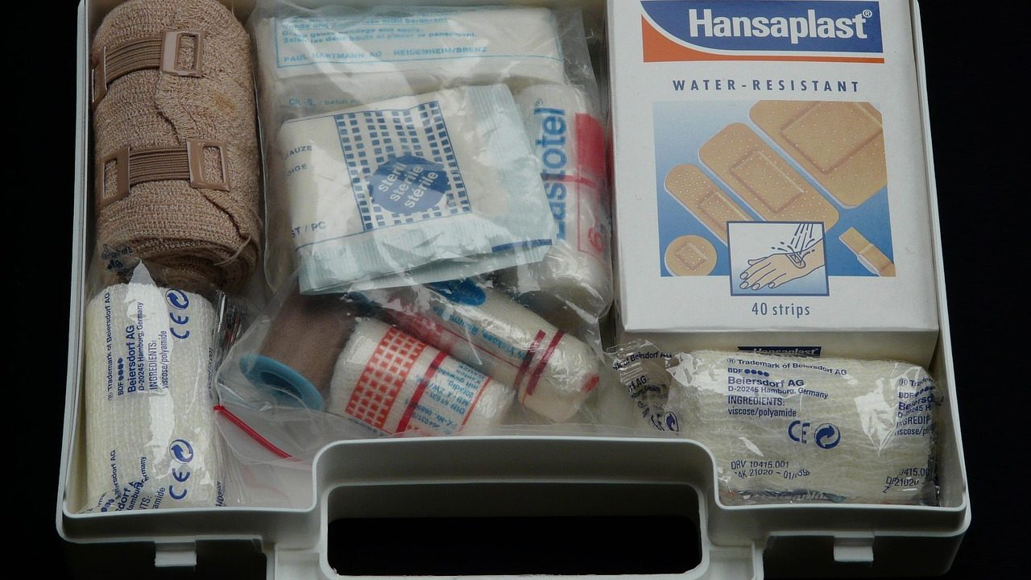
Malestar durante la
sesión y registro del
incidente
Salud y Estética
Ver el OA en saludyestetica.lumbre.lat
Notes:
Objeto de aprendizaje de Lumbre · Salud y Estética
Enlace: https://saludyestetica.lumbre.lat/object/sye-c33-r01-oa08-malestar-durante-la-sesion

Slide 2
Acerca de este OA · 1 de 2
Objetivo
Decidir qué hacer cuando una persona refiere o muestra malestar durante una sesión de masaje: detener, acomodar, observar y registrar el incidente con hechos, y reconocer cuándo la respuesta es una derivación urgente.
Descripción
Lección de seguridad del curso 33: qué hacer ante un mareo, un dolor que aumenta, un hematoma o un cambio de sensibilidad durante la sesión. Incluye una plantilla orientativa de registro de incidentes, sin datos reales.
Malestar durante la sesión y registro del incidente
2 / 70
Notes:
Enlace al OA: https://saludyestetica.lumbre.lat/object/sye-c33-r01-oa08-malestar-durante-la-sesion

Slide 3
Acerca de este OA · 2 de 2
Autoría: Salud y Estética
Etiquetas: seguridad · incidentes · registro · malestar · derivacion
Malestar durante la sesión y registro del incidente
3 / 70
Notes:
Continuación de «Acerca de este OA» (2 de 2).

Slide 4
Malestar durante la sesión y registro del incidente · 1 de 2
Público y alcance
Personas que dan o empiezan a dar masaje de bienestar, y personas que lo reciben y quieren saber qué debe pasar si algo les sienta mal. Se aprovecha mejor después de la entrevista inicial, la matriz de adaptar o posponer y las señales de alarma (c33-oa01, c33-oa03 y c33-oa04). Formación educativa: no habilita para ejercer ni sustituye atención sanitaria.
Malestar durante la sesión y registro del incidente
4 / 70

Slide 5
Malestar durante la sesión y registro del incidente · 2 de 2
A mitad de una sesión, la persona se gira y dice: «me estoy mareando». La mano que estaba trabajando la espalda se queda quieta. En ese segundo hay que decidir si se baja la presión, si se cambia de posición, si se para o si se llama a alguien. No es un momento para improvisar un diagnóstico ni para preguntar «¿seguro que no quieres seguir?». Es un momento para detener, acomodar, observar y dejar constancia. Esta lección entrena esa secuencia y ofrece una hoja sencilla para registrar lo ocurrido sin datos reales y sin conclusiones que nadie puede sostener.
Malestar durante la sesión y registro del incidente
5 / 70
Notes:
Continuación de «Malestar durante la sesión y registro del incidente» (2 de 2).

Slide 6
El malestar se atiende en el momento, no al final · 1 de 2
Un malestar durante la sesión puede empezar con una frase pequeña: «me estoy mareando», «siento frío», «me duele ahí». También puede empezar sin frase, con un cambio de color, un silencio distinto o una respiración que se acelera. En cualquiera de los dos casos, la primera decisión es la misma: detener el contacto y mirar a la persona. No se espera al final de la sesión, no se anota para después y no se pregunta primero si quiere seguir. El malestar se atiende cuando ocurre. Atender no es diagnosticar: es interrumpir lo que se estaba haciendo y comprobar cómo está.
Malestar durante la sesión y registro del incidente
6 / 70

Slide 7
El malestar se atiende en el momento, no al final · 2 de 2
No todo malestar es una urgencia. Una presión demasiado fuerte, una posición incómoda o una habitación calurosa pueden producir molestia y resolverse cambiando algo. Otras señales —desmayo, confusión, dolor en el pecho, dificultad para respirar, pérdida de fuerza— no se manejan con un ajuste de presión. La tarea del masajista es distinguir entre «esto se acomoda» y «esto se deriva», sin poner nombre a la causa. Cuando la duda es razonable, se trata como lo segundo: se detiene y se pide ayuda, en lugar de minimizar para no interrumpir.
Malestar durante la sesión y registro del incidente
7 / 70
Notes:
Continuación de «El malestar se atiende en el momento, no al final» (2 de 2).

Slide 8
Detener sin dramatizar · 1 de 4
Detener no requiere una explicación larga ni una disculpa. Basta con retirar las manos, cubrir a la persona y decir: «vamos a parar un momento». No se pide permiso para detenerse, porque detenerse es la respuesta segura. Después se acompaña el cambio de posición: sentarse, bajar las piernas, apoyar la espalda. Si la persona está mareada, no se le deja sola ni se le pide que se levante rápido. La prioridad es que recupere la comodidad y la orientación. El tono importa: una voz tranquila y frases cortas ayudan más que una explicación técnica.
Malestar durante la sesión y registro del incidente
8 / 70

Slide 9
Detener sin dramatizar · 2 de 4
Lo que no se dice en ese momento es «no es nada», «es normal» o «a todos les pasa». Esas frases minimizan lo que la persona siente y, además, afirman una causa que no se conoce. Tampoco conviene dramatizar ni enumerar enfermedades. Se describe lo que se ve y se pregunta qué necesita: «te vi pálida, ¿quieres sentarte?». Si la persona puede hablar y prefiere continuar, se retoma sólo con un acuerdo nuevo y una presión menor; si no, la sesión termina ahí. La persona conserva el control incluso cuando el malestar la asusta.
Malestar durante la sesión y registro del incidente
9 / 70
Notes:
Continuación de «Detener sin dramatizar» (2 de 4).

Slide 10
Detener sin dramatizar · 3 de 4
Qué es y qué no es esta lección
Formación de seguridad para masaje de bienestar. Enseña a responder a un malestar durante la sesión y a registrar el incidente con hechos. No enseña primeros auxilios avanzados, no diagnostica, no indica medicamentos y no sustituye la atención sanitaria ni el protocolo del establecimiento.
Malestar durante la sesión y registro del incidente
10 / 70
Notes:
Continuación de «Detener sin dramatizar» (3 de 4).

Slide 11
Detener sin dramatizar · 4 de 4
Si hay pérdida de conciencia, no se sigue masajeando
Desmayo, confusión, dificultad para respirar, dolor en el pecho o pérdida de fuerza son señales que piden ayuda de emergencia, no un ajuste de presión. Se detiene la sesión, se acompaña a la persona y se activa el protocolo del establecimiento.
La frase que abre el registro
Empieza por lo que se vio y lo que se dijo: «A las 17:40, al girarse, refirió mareo; se observó palidez y sudoración». Esa frase ya sirve para decidir y para responder si alguien pregunta después.
Malestar durante la sesión y registro del incidente
11 / 70
Notes:
Continuación de «Detener sin dramatizar» (4 de 4).

Slide 12
Acomodar: la segunda decisión · 1 de 2
Acomodar es la segunda decisión, no una forma de evitar la primera. Si el malestar parece ligado a la presión, se reduce; si parece ligado a la posición, se cambia; si parece ligado al calor o al ruido, se ajusta el ambiente. Se ofrece agua, una pausa y la posibilidad de sentarse. Si en pocos minutos la persona se siente bien y quiere seguir, se acuerda qué se va a hacer distinto y se deja claro que puede volver a parar. Acomodar no es insistir: es quitar lo que estaba molestando y comprobar si con eso basta.
Malestar durante la sesión y registro del incidente
12 / 70

Slide 13
Acomodar: la segunda decisión · 2 de 2
Si el malestar no cede, si vuelve, si aparece sin relación con la presión o si la persona queda cansada o confundida, la sesión se termina. No se «remata» la zona que faltaba ni se ofrece un descuento para la próxima. Se explica que hoy no se continúa, se ofrece una nueva cita cuando la persona se sienta bien y se le dice qué hacer si el malestar reaparece. Terminar antes no es un fracaso del servicio: es una decisión de seguridad. La sesión que se detiene a tiempo no deja un problema pendiente.
Malestar durante la sesión y registro del incidente
13 / 70
Notes:
Continuación de «Acomodar: la segunda decisión» (2 de 2).

Slide 14
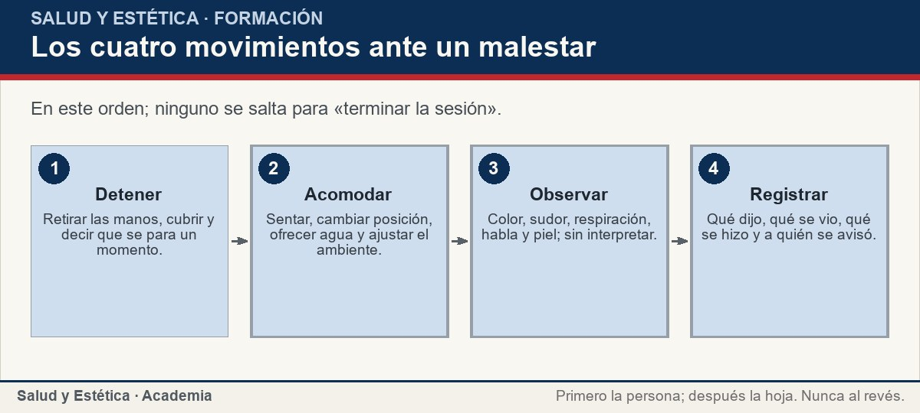
Acomodar: la segunda decisión
En este orden; ninguno se salta para «terminar la sesión».
Ver imagen original en el OA
Notes:
Imagen del OA: assets/fig-1-flujo.jpg
Texto alternativo: Los cuatro movimientos ante un malestar
Pie: En este orden; ninguno se salta para «terminar la sesión».
Enlace: https://saludyestetica.lumbre.lat/object/sye-c33-r01-oa08-malestar-durante-la-sesion

Slide 15
Observar: qué se mira y qué no se concluye · 1 de 2
Observar significa mirar y escuchar sin interpretar. Se anota el color de la piel, la sudoración, la respiración, la postura, la claridad del habla y cualquier cambio visible en la zona trabajada. También se anota lo que la persona dice, con sus palabras. Si hay un hematoma nuevo, una zona hinchada o una diferencia de fuerza, se registra como hallazgo, no como diagnóstico. No se toman medidas ni se hacen pruebas para las que no se tiene formación. La observación se hace con la persona cubierta y acompañada, no como un examen.
Malestar durante la sesión y registro del incidente
15 / 70

Slide 16
Observar: qué se mira y qué no se concluye · 2 de 2
Lo que no se concluye es la causa. Un mareo no se convierte en «bajada de presión» ni un hormigueo en «nervio atrapado»; un hematoma no se explica como «vaso débil». Esas frases suenan a diagnóstico y pueden retrasar una consulta. Si la persona pregunta qué le pasa, la respuesta honesta es que no se puede saber desde la camilla y que, si el malestar sigue, conviene valorarlo. La observación sirve para decidir y para registrar, no para etiquetar. Describir bien es más útil que acertar una causa que nadie ha comprobado.
Malestar durante la sesión y registro del incidente
16 / 70
Notes:
Continuación de «Observar: qué se mira y qué no se concluye» (2 de 2).

Slide 17
Observar: qué se mira y qué no se concluye
Plantilla de registro de incidentes (orientativa, sin datos reales): cinco campos y un ejemplo ficticio. Requiere adaptación jurídica y clínica y no sustituye el protocolo del establecimiento.
Malestar durante la sesión y registro del incidente
17 / 70
Notes:
Título completo de la tabla que sigue.

Slide 18
Tabla · 1 de 2
Campo | Qué se escribe | Ejemplo ficticio
Identificación de la sesión | Fecha, hora aproximada, servicio y zona | Sesión de espalda, 17:40, sin nombre real
Lo que la persona refirió | Sus palabras, entre comillas si se recuerdan | «Me mareé cuando me giré»
Lo observable | Color, sudor, respiración, postura y piel | Palidez y sudor en la frente
Qué se hizo | Detener, acomodar, cubrir y avisar | Se detuvo, se sentó y se avisó a la responsable
Malestar durante la sesión y registro del incidente
18 / 70
Notes:
Tabla del OA: Tabla
Enlace: https://saludyestetica.lumbre.lat/object/sye-c33-r01-oa08-malestar-durante-la-sesion

Slide 19
Tabla · 2 de 2
Campo | Qué se escribe | Ejemplo ficticio
Cierre y seguimiento | Cómo terminó, qué se recomendó y quién siguió | Se orientó a consulta; se llamó al día siguiente
Malestar durante la sesión y registro del incidente
19 / 70
Notes:
Tabla del OA: Tabla
Enlace: https://saludyestetica.lumbre.lat/object/sye-c33-r01-oa08-malestar-durante-la-sesion

Slide 20
Registrar: el incidente se escribe mientras está fresco · 1 de 2
El registro de incidentes se escribe mientras está fresco, no al final del día. Debe responder qué pasó, cuándo, en qué zona, qué dijo la persona, qué se observó, qué se hizo, a quién se avisó y cómo terminó. Un dato útil es la hora aproximada y la maniobra que se estaba haciendo; otro es si la persona había referido algo antes. El registro no es un expediente clínico: es una memoria operativa para responder, aprender y, si hace falta, derivar. Se escribe en un formato único y se guarda donde el responsable pueda encontrarlo.
Malestar durante la sesión y registro del incidente
20 / 70

Slide 21
Registrar: el incidente se escribe mientras está fresco · 2 de 2
Se escribe con hechos y frases textuales, no con adjetivos sobre la persona. «Se puso nerviosa» es una interpretación; «respiraba rápido y decía que sentía calor» es un dato. No se anotan conjeturas, no se culpa a nadie y no se copian datos que no hacen falta. La hoja se firma, se fecha y se guarda con acceso limitado; el tiempo de conservación lo decide el establecimiento con revisión legal. Si la persona pide ver lo que se anotó, se le muestra lo que le corresponde. Un registro honesto también dice lo que no se sabe.
Malestar durante la sesión y registro del incidente
21 / 70
Notes:
Continuación de «Registrar: el incidente se escribe mientras está fresco» (2 de 2).

Slide 22
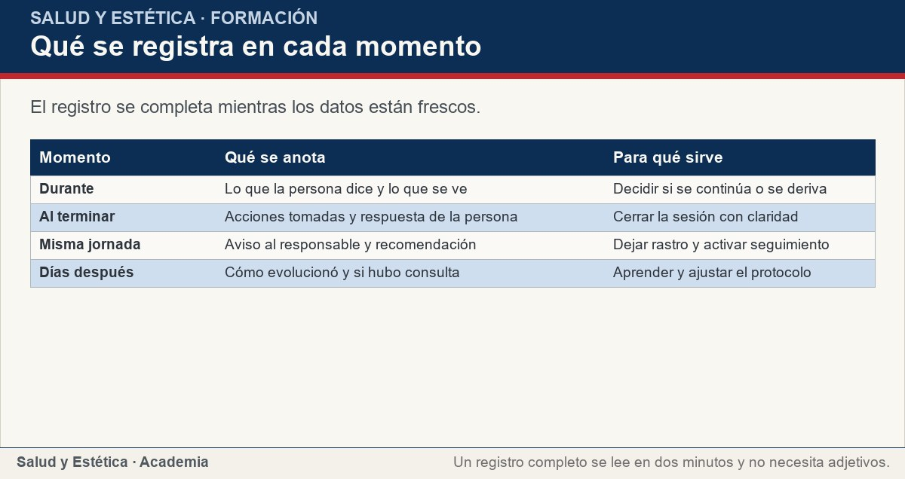
Registrar: el incidente se escribe mientras está fresco
El registro se completa mientras los datos están frescos.
Ver imagen original en el OA
Notes:
Imagen del OA: assets/fig-2-matriz.jpg
Texto alternativo: Qué se registra en cada momento
Pie: El registro se completa mientras los datos están frescos.
Enlace: https://saludyestetica.lumbre.lat/object/sye-c33-r01-oa08-malestar-durante-la-sesion

Slide 23
Después del incidente: respuesta, queja y aprendizaje · 1 de 2
Después del incidente hay tres tareas: avisar a la persona responsable del establecimiento, hacer seguimiento a quien lo vivió y revisar si algo del entorno o del procedimiento contribuyó. El seguimiento puede ser una llamada o un mensaje acordado, sin invadir ni pedir detalles de salud. Si el malestar fue intenso o no cede, la derivación se hace el mismo día y se documenta. Si hubo una emergencia, se activa el protocolo del establecimiento y se registra la hora de cada paso. Nadie debe quedarse con la duda de si hizo lo correcto: el registro y la revisión lo aclaran.
Malestar durante la sesión y registro del incidente
23 / 70

Slide 24
Después del incidente: respuesta, queja y aprendizaje · 2 de 2
El incidente también es información para mejorar. Si se repite el mismo mareo al girar, la misma molestia con una presión o el mismo problema de temperatura, hay un patrón que el establecimiento puede corregir. Esa revisión no es un juicio sobre la persona que atendió: es mantenimiento del servicio. La queja de la persona se canaliza por el conducto del negocio y se responde; la LFPDPPP y los derechos del consumidor marcan el marco general. Lo que no se hace es borrar el registro para que no se note. Aprender de un incidente es parte de la calidad, no un castigo.
Malestar durante la sesión y registro del incidente
24 / 70
Notes:
Continuación de «Después del incidente: respuesta, queja y aprendizaje» (2 de 2).

Slide 25
Sección
Después del incidente: respuesta, queja y aprendizaje · Procedimiento: responder a un malestar en seis pasos · Paso 1 de 6
Detén el contacto
Retira las manos, cubre a la persona y di que se para un momento. No termines la maniobra ni pidas permiso para detenerte; detenerte es la respuesta segura.
Malestar durante la sesión y registro del incidente
25 / 70
Notes:
Recorrido: Procedimiento: responder a un malestar en seis pasos
Paso 1 de 6: Detén el contacto
Texto del paso: Retira las manos, cubre a la persona y di que se para un momento. No termines la maniobra ni pidas permiso para detenerte; detenerte es la respuesta segura.
Enlace: https://saludyestetica.lumbre.lat/object/sye-c33-r01-oa08-malestar-durante-la-sesion

Slide 26
Sección
Después del incidente: respuesta, queja y aprendizaje · Procedimiento: responder a un malestar en seis pasos · Paso 2 de 6
Acomoda
Ayuda a sentarse o a cambiar de posición, ofrece agua y ajusta la temperatura o el ruido. Si está mareada, no la dejes sola ni le pidas que se levante rápido.
Malestar durante la sesión y registro del incidente
26 / 70
Notes:
Recorrido: Procedimiento: responder a un malestar en seis pasos
Paso 2 de 6: Acomoda
Texto del paso: Ayuda a sentarse o a cambiar de posición, ofrece agua y ajusta la temperatura o el ruido. Si está mareada, no la dejes sola ni le pidas que se levante rápido.
Enlace: https://saludyestetica.lumbre.lat/object/sye-c33-r01-oa08-malestar-durante-la-sesion

Slide 27
Sección
Después del incidente: respuesta, queja y aprendizaje · Procedimiento: responder a un malestar en seis pasos · Paso 3 de 6
Observa sin interpretar
Mira color, sudor, respiración, habla y piel; pregunta qué siente con palabras concretas. No pongas nombre a la causa ni tomes medidas para las que no tienes formación.
Malestar durante la sesión y registro del incidente
27 / 70
Notes:
Recorrido: Procedimiento: responder a un malestar en seis pasos
Paso 3 de 6: Observa sin interpretar
Texto del paso: Mira color, sudor, respiración, habla y piel; pregunta qué siente con palabras concretas. No pongas nombre a la causa ni tomes medidas para las que no tienes formación.
Enlace: https://saludyestetica.lumbre.lat/object/sye-c33-r01-oa08-malestar-durante-la-sesion

Slide 28
Sección
Después del incidente: respuesta, queja y aprendizaje · Procedimiento: responder a un malestar en seis pasos · Paso 4 de 6
Registra lo ocurrido
Anota hora, zona, maniobra, palabras de la persona, lo observado, lo que hiciste y a quién avisaste. Usa hechos, no adjetivos, y no incluyas datos que no hacen falta.
Malestar durante la sesión y registro del incidente
28 / 70
Notes:
Recorrido: Procedimiento: responder a un malestar en seis pasos
Paso 4 de 6: Registra lo ocurrido
Texto del paso: Anota hora, zona, maniobra, palabras de la persona, lo observado, lo que hiciste y a quién avisaste. Usa hechos, no adjetivos, y no incluyas datos que no hacen falta.
Enlace: https://saludyestetica.lumbre.lat/object/sye-c33-r01-oa08-malestar-durante-la-sesion

Slide 29
Sección
Después del incidente: respuesta, queja y aprendizaje · Procedimiento: responder a un malestar en seis pasos · Paso 5 de 6
Comunica
Avisa a la persona responsable del establecimiento y, si hace falta, activa el protocolo de emergencia. Explica a la persona qué se recomendó y qué puede esperar.
Malestar durante la sesión y registro del incidente
29 / 70
Notes:
Recorrido: Procedimiento: responder a un malestar en seis pasos
Paso 5 de 6: Comunica
Texto del paso: Avisa a la persona responsable del establecimiento y, si hace falta, activa el protocolo de emergencia. Explica a la persona qué se recomendó y qué puede esperar.
Enlace: https://saludyestetica.lumbre.lat/object/sye-c33-r01-oa08-malestar-durante-la-sesion

Slide 30
Sección
Después del incidente: respuesta, queja y aprendizaje · Procedimiento: responder a un malestar en seis pasos · Paso 6 de 6
Haz seguimiento
Contacta al día siguiente si se acordó, revisa si el malestar persistió y ajusta el protocolo si el patrón se repite. Responde a una queja por el conducto del negocio.
Malestar durante la sesión y registro del incidente
30 / 70
Notes:
Recorrido: Procedimiento: responder a un malestar en seis pasos
Paso 6 de 6: Haz seguimiento
Texto del paso: Contacta al día siguiente si se acordó, revisa si el malestar persistió y ajusta el protocolo si el patrón se repite. Responde a una queja por el conducto del negocio.
Enlace: https://saludyestetica.lumbre.lat/object/sye-c33-r01-oa08-malestar-durante-la-sesion

Slide 31
Sección
Después del incidente: respuesta, queja y aprendizaje · Caso ficticio: el mareo de Nadia al girarse · Paso 1 de 3
Los datos del caso
Caso ficticio. Nadia, nombre inventado, tiene cuarenta y un años y viene por primera vez. Pide trabajo en la espalda y llega sin haber comido, según cuenta al entrar. Al girarse a supino dice: «me estoy mareando».
Malestar durante la sesión y registro del incidente
31 / 70
Notes:
Recorrido: Caso ficticio: el mareo de Nadia al girarse
Paso 1 de 3: Los datos del caso
Texto del paso: Caso ficticio. Nadia, nombre inventado, tiene cuarenta y un años y viene por primera vez. Pide trabajo en la espalda y llega sin haber comido, según cuenta al entrar. Al girarse a supino dice: «me estoy mareando».
Enlace: https://saludyestetica.lumbre.lat/object/sye-c33-r01-oa08-malestar-durante-la-sesion

Slide 32
Sección
Después del incidente: respuesta, queja y aprendizaje · Caso ficticio: el mareo de Nadia al girarse · Paso 2 de 3
Lo que se hace
Se detiene el contacto, se la cubre y se le ayuda a sentarse con la espalda apoyada. Se le ofrece agua y se queda alguien con ella. Se observa que está pálida y suda en la frente, pero habla con claridad y respira sin dificultad. No se reanuda la sesión.
Malestar durante la sesión y registro del incidente
32 / 70
Notes:
Recorrido: Caso ficticio: el mareo de Nadia al girarse
Paso 2 de 3: Lo que se hace
Texto del paso: Se detiene el contacto, se la cubre y se le ayuda a sentarse con la espalda apoyada. Se le ofrece agua y se queda alguien con ella. Se observa que está pálida y suda en la frente, pero habla con claridad y respira sin dificultad. No se reanuda la sesión.
Enlace: https://saludyestetica.lumbre.lat/object/sye-c33-r01-oa08-malestar-durante-la-sesion

Slide 33
Sección
Después del incidente: respuesta, queja y aprendizaje · Caso ficticio: el mareo de Nadia al girarse · Paso 3 de 3
Qué decide y por qué
Se le explica que hoy no se continúa y se le sugiere consultar si el mareo vuelve o no cede. Se registra el incidente con hora, palabras y observaciones, se avisa a la responsable y se llama al día siguiente. La decisión no fue diagnosticar el mareo: fue detener, acompañar, registrar y dejar una vía clara.
Malestar durante la sesión y registro del incidente
33 / 70
Notes:
Recorrido: Caso ficticio: el mareo de Nadia al girarse
Paso 3 de 3: Qué decide y por qué
Texto del paso: Se le explica que hoy no se continúa y se le sugiere consultar si el mareo vuelve o no cede. Se registra el incidente con hora, palabras y observaciones, se avisa a la responsable y se llama al día siguiente. La decisión no fue diagnosticar el mareo: fue detener, acompañar, registrar y dejar una vía clara.
Enlace: https://saludyestetica.lumbre.lat/object/sye-c33-r01-oa08-malestar-durante-la-sesion

Slide 34
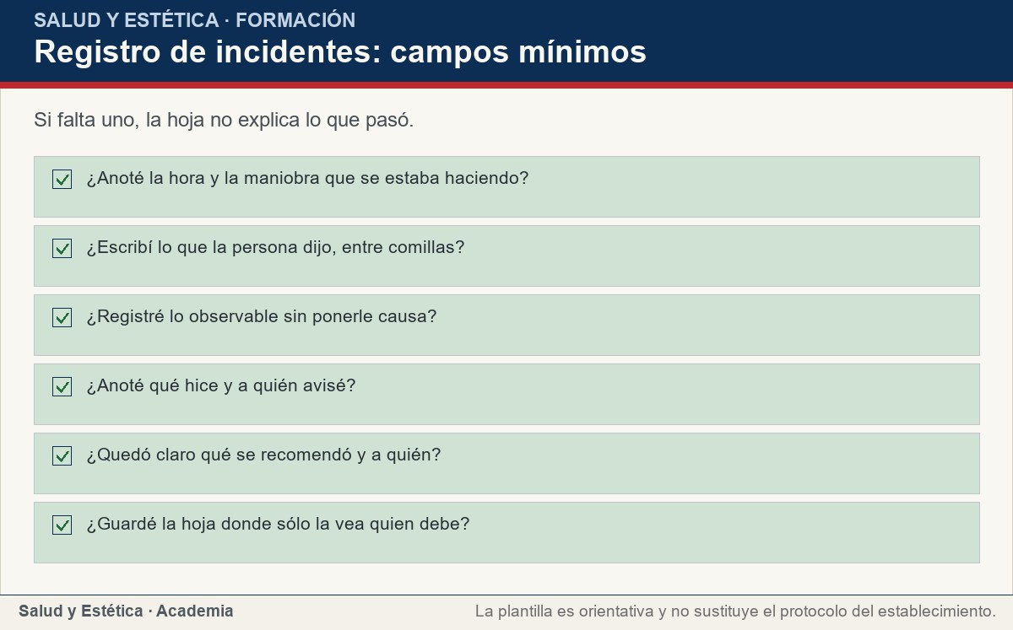
Después del incidente: respuesta, queja y aprendizaje
Si falta uno, la hoja no explica lo que pasó.
Ver imagen original en el OA
Notes:
Imagen del OA: assets/fig-3-checklist.jpg
Texto alternativo: Registro de incidentes: campos mínimos
Pie: Si falta uno, la hoja no explica lo que pasó.
Enlace: https://saludyestetica.lumbre.lat/object/sye-c33-r01-oa08-malestar-durante-la-sesion

Slide 35
Errores frecuentes · 1 de 2
•
Preguntar «¿seguro que no quieres seguir?». Es una forma de presión. La persona ya expresó malestar; la respuesta es detener y acomodar, no negociar para no perder la sesión.
•
Decir «no es nada, es normal». Minimiza lo que la persona siente y afirma una causa que no se conoce. Se describe lo observado y se pregunta qué necesita.
•
Terminar la sesión para no perderla. «Rematar» la zona que falta es seguir tocando a alguien que ya no está en condiciones. Se termina, se registra y se ofrece otra cita.
Malestar durante la sesión y registro del incidente
35 / 70

Slide 36
Errores frecuentes · 2 de 2
•
Registrar «la clienta se puso nerviosa». Es una interpretación, no un dato. Se escribe lo que se vio y lo que se dijo: respiración rápida, palidez, «siento calor».
Malestar durante la sesión y registro del incidente
36 / 70
Notes:
Continuación de «Errores frecuentes» (2 de 2).

Slide 37
Criterios para decidir · 1 de 4
1.
Si la persona refiere mareo, dolor que aumenta, hormigueo nuevo o pérdida de fuerza, se detiene la sesión de inmediato.
2.
Si el malestar cede con un ajuste y la persona quiere continuar, se retoma con un acuerdo nuevo y menor presión; nunca se sigue igual que antes.
3.
Si el malestar no cede, vuelve o aparece sin relación con la presión, se termina la sesión y se orienta a valoración.
Malestar durante la sesión y registro del incidente
37 / 70

Slide 38
Criterios para decidir · 2 de 4
4.
Si hay pérdida de conciencia, confusión, dificultad para respirar o dolor en el pecho, se activa el protocolo de emergencia y no se masajea.
5.
El registro se escribe con hechos y palabras textuales; no se anota una causa ni se borra lo ocurrido.
Malestar durante la sesión y registro del incidente
38 / 70
Notes:
Continuación de «Criterios para decidir» (2 de 4).

Slide 39
Criterios para decidir · 3 de 4
Límites y escalamiento
Activa una respuesta de emergencia si la persona pierde la conciencia, se confunde, respira con dificultad, refiere dolor en el pecho o no puede mover una extremidad. Orienta a valoración el mismo día si el mareo persiste, si hay un hematoma que crece, si aparece hinchazón o si el malestar no cede con el reposo acordado.
Para molestias leves que se resuelven con un ajuste, basta con registrar y ofrecer otra cita. Si hay una pierna hinchada, caliente o dolorosa, no se masajea ni se moviliza: se remite a la lección 5 de este curso y a valoración urgente.
Malestar durante la sesión y registro del incidente
39 / 70
Notes:
Continuación de «Criterios para decidir» (3 de 4).

Slide 40
Criterios para decidir · 4 de 4
Esta lección no clasifica urgencias ni decide tratamientos; describe cómo responder y qué dejar por escrito.
Malestar durante la sesión y registro del incidente
40 / 70
Notes:
Continuación de «Criterios para decidir» (4 de 4).

Slide 41
Actividad 1 · Opción múltiple
Sección: Comprueba lo que aprendiste
Durante la sesión, la persona dice que se marea. ¿Cuál es la primera acción?
A) Bajar un poco la presión y seguir para no interrumpir.
B) Detener el contacto, cubrirla y comprobar cómo está.
C) Ofrecer agua y terminar la zona que falta.
D) Anotarlo al final de la sesión y continuar.
Malestar durante la sesión y registro del incidente
41 / 70
Notes:
Solución: B) Detener el contacto, cubrirla y comprobar cómo está.
Explicación: Primero se detiene y se atiende a la persona. Seguir tocando, aunque sea con menos presión, mantiene la sesión sobre alguien que ya expresó malestar.
Evidencia: La lección indica retirar las manos, cubrir y decir que se para un momento antes de cualquier otra decisión.
Enlace al OA: https://saludyestetica.lumbre.lat/object/sye-c33-r01-oa08-malestar-durante-la-sesion

Slide 42
Actividad 2 · Opción múltiple
Sección: Comprueba lo que aprendiste
¿Qué debe contener el registro de un incidente?
A) La causa probable del malestar y el diagnóstico.
B) La opinión de quien atendió sobre el carácter de la persona.
C) Hechos observables, palabras de la persona y acciones tomadas.
D) Sólo el nombre y la hora, para no invadir la privacidad.
Malestar durante la sesión y registro del incidente
42 / 70
Notes:
Solución: C) Hechos observables, palabras de la persona y acciones tomadas.
Explicación: El registro sirve para responder y aprender si describe hechos, no interpretaciones. La causa y el diagnóstico quedan fuera del alcance del masajista.
Evidencia: La lección pide anotar qué dijo, qué se vio y qué se hizo, sin conjeturas sobre la causa.
Enlace al OA: https://saludyestetica.lumbre.lat/object/sye-c33-r01-oa08-malestar-durante-la-sesion

Slide 43
Actividad 3 · Verdadero o falso
Sección: Comprueba lo que aprendiste
Si el malestar cede, se puede continuar exactamente igual que antes.
A) Verdadero
B) Falso
Malestar durante la sesión y registro del incidente
43 / 70
Notes:
Solución: Falso
Explicación: Se retoma sólo con un acuerdo nuevo y una presión menor. El malestar previo cambia las condiciones de la sesión.
Evidencia: La lección señala que se acuerda qué se hará distinto y se recuerda que puede volver a parar.
Enlace al OA: https://saludyestetica.lumbre.lat/object/sye-c33-r01-oa08-malestar-durante-la-sesion

Slide 44
Actividad 4 · Verdadero o falso
Sección: Comprueba lo que aprendiste
«La clienta se puso nerviosa» es un dato objetivo para el registro.
A) Verdadero
B) Falso
Malestar durante la sesión y registro del incidente
44 / 70
Notes:
Solución: Falso
Explicación: Es una interpretación. El registro necesita lo observable y lo dicho: respiración rápida, palidez, «siento calor».
Evidencia: La lección contrasta «se puso nerviosa» con «respiraba rápido y decía que sentía calor».
Enlace al OA: https://saludyestetica.lumbre.lat/object/sye-c33-r01-oa08-malestar-durante-la-sesion

Slide 45
Actividad 5 · Relacionar · 1 de 2
Sección: Comprueba lo que aprendiste
Relaciona cada situación con la respuesta que corresponde.
Columna A
1. Mareo al girarse
2. Presión demasiado fuerte
3. Pérdida de fuerza en una mano
4. Palidez con sudoración
5. Malestar que no cede
Columna B
A) Reducir y reacordar
Malestar durante la sesión y registro del incidente
45 / 70
Notes:
Solución: Mareo al girarse → Detener y sentar
Presión demasiado fuerte → Reducir y reacordar
Pérdida de fuerza en una mano → Terminar y derivar
Palidez con sudoración → Observar y acompañar
Malestar que no cede → No reanudar y orientar
Evidencia: Cada situación pide una acción distinta; ninguna se resuelve ignorando el malestar.
Enlace al OA: https://saludyestetica.lumbre.lat/object/sye-c33-r01-oa08-malestar-durante-la-sesion

Slide 46
Actividad 5 · Relacionar · 2 de 2
B) Terminar y derivar
C) Observar y acompañar
D) No reanudar y orientar
E) Detener y sentar
Malestar durante la sesión y registro del incidente
46 / 70
Notes:
Continuación de «Actividad 5 · Relacionar» (2 de 2).

Slide 47
Actividad 6 · Completar la frase
Sección: Comprueba lo que aprendiste
Ante un malestar, primero se ___ la sesión; luego se ___ la posición y se observa. El registro debe describir hechos, no ___.
Malestar durante la sesión y registro del incidente
47 / 70
Notes:
Solución: detiene · acomoda · conjeturas
Explicación: La secuencia es detener, acomodar, observar y registrar. El registro pierde valor si se llena de interpretaciones.
Evidencia: La lección ordena los cuatro movimientos y pide hechos y frases textuales.
Enlace al OA: https://saludyestetica.lumbre.lat/object/sye-c33-r01-oa08-malestar-durante-la-sesion

Slide 48
Actividad 7 · Clasificar · 1 de 2
Sección: Comprueba lo que aprendiste
Clasifica cada acción según el momento de la respuesta.
Categorías
• Detener
• Acomodar
• Derivar
1. Retirar las manos y cubrir
2. Ayudar a sentarse
3. Ofrecer agua y una pausa
Malestar durante la sesión y registro del incidente
48 / 70
Notes:
Solución: 1. Retirar las manos y cubrir → Detener
2. Ayudar a sentarse → Acomodar
3. Ofrecer agua y una pausa → Acomodar
4. Bajar la presión y reacordar → Acomodar
5. Mareo que no cede → Derivar
6. Pérdida de fuerza nueva → Derivar
7. Confusión o dificultad para respirar → Derivar
Evidencia: Detener es inmediato; acomodar busca quitar la causa del malestar; derivar ocurre cuando no basta.
Enlace al OA: https://saludyestetica.lumbre.lat/object/sye-c33-r01-oa08-malestar-durante-la-sesion

Slide 49
Actividad 7 · Clasificar · 2 de 2
4. Bajar la presión y reacordar
5. Mareo que no cede
6. Pérdida de fuerza nueva
7. Confusión o dificultad para respirar
Clasifica cada elemento en una de las categorías.
Malestar durante la sesión y registro del incidente
49 / 70
Notes:
Continuación de «Actividad 7 · Clasificar» (2 de 2).

Slide 50
Actividad 8 · Detective de errores
Sección: Comprueba lo que aprendiste
Marca la línea donde el razonamiento falla.
A) Detengo el contacto y cubro a la persona.
B) Le pregunto qué siente y la ayudo a sentarse.
C) Como ya casi terminábamos, la dejo aguantar para no perder la sesión.
D) Anoto la hora, lo que dijo y lo que observé.
E) Aviso a la responsable y hago seguimiento.
Malestar durante la sesión y registro del incidente
50 / 70
Notes:
Solución: C) Como ya casi terminábamos, la dejo aguantar para no perder la sesión.
Explicación: El tiempo que faltaba no justifica seguir. La sesión se termina y se registra; la persona no es un servicio que hay que completar.
Evidencia: La lección afirma que terminar antes es una decisión de seguridad, no un fracaso.
Enlace al OA: https://saludyestetica.lumbre.lat/object/sye-c33-r01-oa08-malestar-durante-la-sesion

Slide 51
Revisión rápida · 1 de 2
Criterio de avance
Se considera superado con al menos 70% de acierto agregado en las actividades cubiertas.
Actividades cubiertas
• Opción múltiple · sye-c33-r01-oa08-ex01
• Opción múltiple · sye-c33-r01-oa08-ex02
• Verdadero o falso · sye-c33-r01-oa08-ex03
• Verdadero o falso · sye-c33-r01-oa08-ex04
• Relacionar · sye-c33-r01-oa08-ex05
Malestar durante la sesión y registro del incidente
51 / 70
Notes:
Compuerta de avance: Revisión rápida
Umbral declarado: 70%.
No se incluyen puntuaciones de ninguna sesión ni respuestas personales.
Enlace: https://saludyestetica.lumbre.lat/object/sye-c33-r01-oa08-malestar-durante-la-sesion

Slide 52
Revisión rápida · 2 de 2
• Completar la frase · sye-c33-r01-oa08-ex06
• Clasificar · sye-c33-r01-oa08-ex07
• Detective de errores · sye-c33-r01-oa08-ex08
Al superar: Ante un malestar sabes detener, acomodar, observar y registrar con hechos; distingues un ajuste de una derivación y no minimizas lo que la persona siente.
Si aún no se alcanza: Repasa la secuencia de cuatro movimientos y la plantilla de registro; vuelve a escribir qué harías en el caso de Nadia, paso por paso.
Malestar durante la sesión y registro del incidente
52 / 70
Notes:
Continuación de «Revisión rápida» (2 de 2).

Slide 53
Actividad 9 · Reflexión
Sección: Comprueba lo que aprendiste
Recuerda una vez en que alguien se sintió mal durante un servicio (masaje, dentista, entrenamiento). ¿Qué hizo la persona que atendía? Escribe qué habrías registrado con hechos y qué frase de las que se dijeron era una interpretación disfrazada de dato.
Pregunta abierta · las respuestas personales no se incluyen en esta exportación.
Malestar durante la sesión y registro del incidente
53 / 70
Notes:
Reflexión del OA: Recuerda una vez en que alguien se sintió mal durante un servicio (masaje, dentista, entrenamiento). ¿Qué hizo la persona que atendía? Escribe qué habrías registrado con hechos y qué frase de las que se dijeron era una interpretación disfrazada de dato.
No se exportan respuestas personales.
Enlace: https://saludyestetica.lumbre.lat/object/sye-c33-r01-oa08-malestar-durante-la-sesion

Slide 54
Juegos · Memoria para responder a un malestar
Cara A | Cara B
Detener | Retirar las manos y cubrir
Acomodar | Posición, agua y ambiente
Observar | Hechos, no diagnósticos
Registrar | Qué dijo, qué se vio, qué se hizo
Derivar | Cuando el malestar no cede
Malestar durante la sesión y registro del incidente
54 / 70
Notes:
Tabla del OA: Juegos · Memoria para responder a un malestar
Enlace: https://saludyestetica.lumbre.lat/object/sye-c33-r01-oa08-malestar-durante-la-sesion

Slide 55
Juegos · Memoria para responder a un malestar · Cómo practicar
Este es el contenido estático del juego. Para emparejar las cartas y practicar la interacción, abre el OA.
Abrir el juego en el OA
Malestar durante la sesión y registro del incidente
55 / 70
Notes:
Juego de memoria: Juegos · Memoria para responder a un malestar
Enlace: https://saludyestetica.lumbre.lat/object/sye-c33-r01-oa08-malestar-durante-la-sesion

Slide 56
Juegos · Tarjetas para el momento del malestar · Tarjeta 1 de 5
Pregunta
¿Cuál es la primera acción si alguien se marea?
Malestar durante la sesión y registro del incidente
56 / 70
Notes:
Anverso: ¿Cuál es la primera acción si alguien se marea?
Reverso: Detener el contacto, cubrir y comprobar cómo está. Después se acomoda, se observa y se registra; no se sigue masajeando.
Enlace: https://saludyestetica.lumbre.lat/object/sye-c33-r01-oa08-malestar-durante-la-sesion

Slide 57
Juegos · Tarjetas para el momento del malestar · Tarjeta 1 de 5 · Respuesta
Respuesta
Detener el contacto, cubrir y comprobar cómo está. Después se acomoda, se observa y se registra; no se sigue masajeando.
Malestar durante la sesión y registro del incidente
57 / 70
Notes:
Respuesta de la tarjeta 1.

Slide 58
Juegos · Tarjetas para el momento del malestar · Tarjeta 2 de 5
Pregunta
¿Qué se escribe en el registro de incidentes?
Malestar durante la sesión y registro del incidente
58 / 70
Notes:
Anverso: ¿Qué se escribe en el registro de incidentes?
Reverso: Hora, zona, maniobra, palabras de la persona, lo observable, lo que se hizo, a quién se avisó y cómo terminó. Sin causa ni diagnóstico.
Enlace: https://saludyestetica.lumbre.lat/object/sye-c33-r01-oa08-malestar-durante-la-sesion

Slide 59
Juegos · Tarjetas para el momento del malestar · Tarjeta 2 de 5 · Respuesta
Respuesta
Hora, zona, maniobra, palabras de la persona, lo observable, lo que se hizo, a quién se avisó y cómo terminó. Sin causa ni diagnóstico.
Malestar durante la sesión y registro del incidente
59 / 70
Notes:
Respuesta de la tarjeta 2.

Slide 60
Juegos · Tarjetas para el momento del malestar · Tarjeta 3 de 5
Pregunta
¿Cuándo se reanuda una sesión interrumpida?
Malestar durante la sesión y registro del incidente
60 / 70
Notes:
Anverso: ¿Cuándo se reanuda una sesión interrumpida?
Reverso: Sólo si la persona se siente bien, lo pide y se acuerda un plan distinto con menos presión. Si hay duda, no se reanuda.
Enlace: https://saludyestetica.lumbre.lat/object/sye-c33-r01-oa08-malestar-durante-la-sesion

Slide 61
Juegos · Tarjetas para el momento del malestar · Tarjeta 3 de 5 · Respuesta
Respuesta
Sólo si la persona se siente bien, lo pide y se acuerda un plan distinto con menos presión. Si hay duda, no se reanuda.
Malestar durante la sesión y registro del incidente
61 / 70
Notes:
Respuesta de la tarjeta 3.

Slide 62
Juegos · Tarjetas para el momento del malestar · Tarjeta 4 de 5
Pregunta
¿Qué frases no se dicen ante un malestar?
Malestar durante la sesión y registro del incidente
62 / 70
Notes:
Anverso: ¿Qué frases no se dicen ante un malestar?
Reverso: «No es nada», «es normal», «a todos les pasa». Minimizan y afirman una causa desconocida.
Enlace: https://saludyestetica.lumbre.lat/object/sye-c33-r01-oa08-malestar-durante-la-sesion

Slide 63
Juegos · Tarjetas para el momento del malestar · Tarjeta 4 de 5 · Respuesta
Respuesta
«No es nada», «es normal», «a todos les pasa». Minimizan y afirman una causa desconocida.
Malestar durante la sesión y registro del incidente
63 / 70
Notes:
Respuesta de la tarjeta 4.

Slide 64
Juegos · Tarjetas para el momento del malestar · Tarjeta 5 de 5
Pregunta
¿Qué señales piden ayuda de emergencia?
Malestar durante la sesión y registro del incidente
64 / 70
Notes:
Anverso: ¿Qué señales piden ayuda de emergencia?
Reverso: Pérdida de conciencia, confusión, dificultad para respirar, dolor en el pecho o pérdida de fuerza. Se activa el protocolo y no se masajea.
Enlace: https://saludyestetica.lumbre.lat/object/sye-c33-r01-oa08-malestar-durante-la-sesion

Slide 65
Juegos · Tarjetas para el momento del malestar · Tarjeta 5 de 5 · Respuesta
Respuesta
Pérdida de conciencia, confusión, dificultad para respirar, dolor en el pecho o pérdida de fuerza. Se activa el protocolo y no se masajea.
Malestar durante la sesión y registro del incidente
65 / 70
Notes:
Respuesta de la tarjeta 5.

Slide 66
Para dominar este tema
Ante un malestar, la secuencia es corta y no se salta: detener, acomodar, observar y registrar. Detener no se negocia; acomodar busca quitar lo que molesta; observar describe sin diagnosticar; registrar deja memoria de lo que pasó y de lo que se hizo. Si el malestar no cede, vuelve o se acompaña de señales de alarma, se termina la sesión y se deriva. La plantilla de incidentes es orientativa y requiere adaptación; lo que nunca es opcional es escribir con hechos y tratar a la persona como alguien que puede decir que no.
Malestar durante la sesión y registro del incidente
66 / 70

Slide 67
Fuentes y estado de revisión · 1 de 4
Fuentes consultadas:
F-ML-DESMAYO · MedlinePlus en español, «Desmayo» · https://medlineplus.gov/spanish/fainting.html · consulta: 2026-10-26 · alcance: Define el desmayo como pérdida temporal de la conciencia y recomienda valoración médica para conocer la causa. Alcance general; no clasifica la gravedad de un caso ni sustituye la atención de emergencia.
Malestar durante la sesión y registro del incidente
67 / 70

Slide 68
Fuentes y estado de revisión · 2 de 4
F-PROFECO · PROFECO, «Derechos básicos del consumidor» · https://www.gob.mx/profeco/documentos/derechos-basicos-del-consumidor?state=published · consulta: 2026-10-26 · alcance: Alcance federal mexicano. Enumera los derechos a la información, elección, seguridad y calidad, no discriminación, compensación y protección. No es asesoría jurídica ni resuelve un caso concreto.
Malestar durante la sesión y registro del incidente
68 / 70
Notes:
Continuación de «Fuentes y estado de revisión» (2 de 4).

Slide 69
Fuentes y estado de revisión · 3 de 4
F-LFPDPPP · Ley Federal de Protección de Datos Personales en Posesión de los Particulares (texto vigente) · https://www.ordenjuridico.gob.mx/Documentos/Federal/html/wo125102.html · consulta: 2026-10-26 · alcance: Alcance federal mexicano sobre datos personales: aviso de privacidad, finalidad y minimización. Se cita como marco general para el registro; no se interpreta para un caso ni sustituye la revisión de un abogado.
Malestar durante la sesión y registro del incidente
69 / 70
Notes:
Continuación de «Fuentes y estado de revisión» (3 de 4).

Slide 70
Fuentes y estado de revisión · 4 de 4
Estado de revisión: Revisión editorial, 26 de octubre de 2026. Revisión por profesional sanitario o fisioterapeuta: no realizada, pendiente. Revisión jurídica: no realizada, pendiente; la plantilla de registro de incidentes es orientativa y requiere adaptación legal y clínica. Lección de seguridad: no habilita para ejercer ni sustituye el protocolo del establecimiento.
Malestar durante la sesión y registro del incidente
70 / 70
Notes:
Continuación de «Fuentes y estado de revisión» (4 de 4).

